Slide 1
Estrategia de motivación basada en una plataforma de SMS para los donantes del Banco de Sangre del HNCH.
Regina Casanova
Gisela Muñoz
Miguel Egoavil

Slide 2
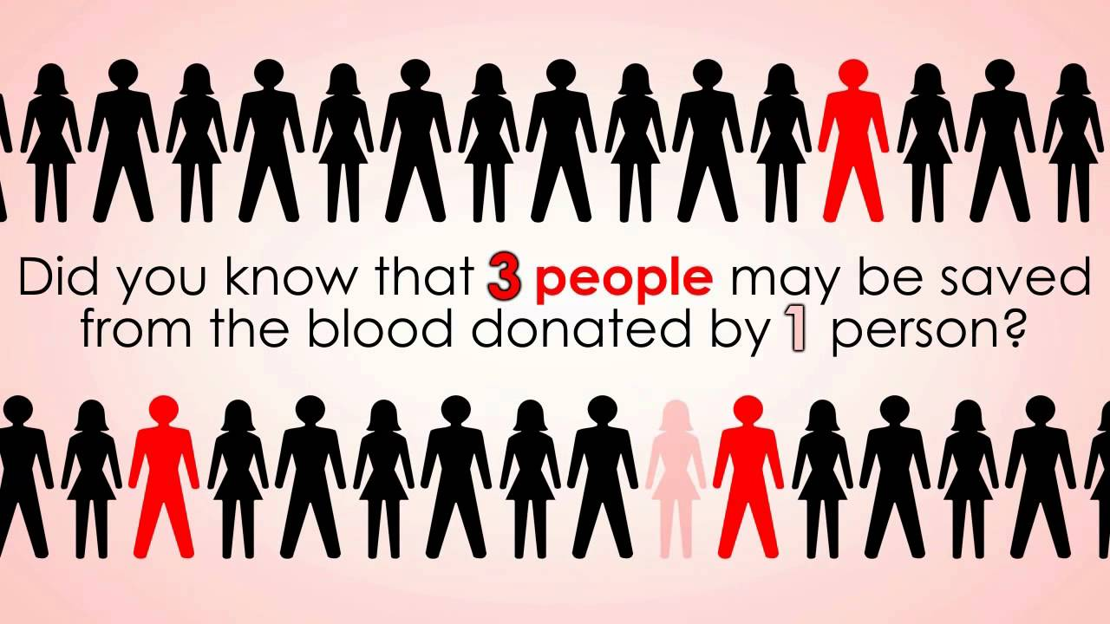

Estrategias de Motivación para donación de sangre
Tanto para donantes voluntarios y donantes por reposición.
Comunica la importancia y necesidad de la donación a la población.
Objetivos:
Que el donante voluntario por primera vez, regrese.
Retener a donantes asiduos.
Depende mucho de los aspectos culturales de la población.

Slide 3
Uso de Tecnología como estrategia de motivación
Para dar información de forma rápida y motivacional entre los jóvenes y alfabetizados:
Mensajes de texto
Email
Campañas de redes sociales
Mensajería Instantánea (ej. WhatsApp)
Paginas web

Slide 4
Donación de sangre en el Perú
Al 2013, el MINSA detallo:
Solo el 0.5% de la población peruana dona sangre:
Donantes voluntarios: 5%
Donantes por reposición: 95%
86% de la sangre donada proviene de Lima
Deficit de 415 mil unidades de sangre
Se necesitan estrategias para educar a la población sobre la importancia de donación de sangre.
No existe comunicación constante entre el banco de sangre y el donante.

Slide 5
Objetivos
Objetivo General:
Determinar la factibilidad y satisfacción de donantes de sangre a la comunicación mediante mensajes de texto (SMS) de parte del Banco de Sangre del HNCH.
Objetivo Especifico:
Desarrollar prototipos de mensajes de texto (SMS) que serán enviados a los donantes de sangre.

Slide 6
Metodología
Piloto de 40 personas seleccionadas al azar que recibirán la intervención con mensajes de texto.
Fase cualitativa: Focus group para determinar el contenido de los mensajes de texto.
Modulo 1: Agradecimiento cuando se utilize la sangre y consejos para cuidados post-donación.
Modulo 2: Informativos sobre resultados de pruebas serologicas.
Modulo 3: Recordatorios para donación futura.

Slide 7
Consideraciones Éticas
Comité de Ética UPCH
Comité de Ética HNCH
Consentimiento informado para donantes seleccionados

Slide 8
Que se necesita del Banco de Sangre del HNCH
Estadísticas de # donantes (voluntarios/por reposición)
Estadísticas de resultados de pruebas serológicas
Estadísticas de tipos de sangre más donada / tipos de sangre más utilizada
Encuesta de satisfacción

